Slide 1

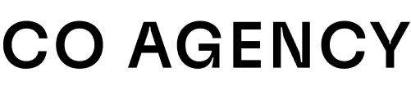

Slide 2






Mattias Gasser
Head of Online Marketing
Mail: mattias.gasser@co-agency.li
Telefon: +423 232 00 33
Notes:
Erfahrungen mit LinkedIn
Ziele für das Seminar

Slide 3
Mit der Co Agency bieten wir seit über 10 Jahren innovative Lösungen für Digital Sales & Marketing im B2B Bereich.
Wir machen innovative Produkte bekannt und helfen Ihrem Marketing- und Vertriebsteam über die eigenen Grenzen hinauszuwachsen.

Slide 4


Social Selling Webinar

Slide 5

Fragen & Diskussion
Bitte stelle Deine Fragen immer dann, wenn sie auftauchen.
Gerne können wir auch Diskussionen zu den entsprechenden Themen führen.
Du bestimmst mit Deinen Fragen und Diskussionsthemen, ob wir ein interaktives oder passives Seminar abhalten.

Slide 6
Was machen wir hier überhaupt?

Slide 7
Unsere Rolle in diesem Workshop
Wir sind keine Missionare für Social Selling.
Unsere Aufgabe: neutrale Orientierung – kein Hype.
Wir helfen, Social Selling realistisch einzuordnen:
– Was funktioniert wirklich?
– Was passt zu unserem Typ, unserem Team, unserem Alltag?
Ziel: Dass jede:r eine eigene fundierte Haltung entwickeln kann.
Wir ermöglichen ehrliche Diskussion – nicht nur Wissenstransfer.

Slide 8
Webinar Timeline
Positionierung & Auftritt
Content Produktion & Interaktion
Engagement &
Geschäftsanbahnung
Was ist eig. Social Selling?
Wie erstelle ich ein LinkedIn Account und wie soll das Profil aussehen?
Kommentarfunktion im Detail
Wie und welchen Content erstelle ich?
Vernetzung im Detail
Die richtige Konversation
Analyse & Erfolgsmessung
01
02
03

Slide 9
Warum Social Selling?

Slide 10
+31 %
Tiefere Kunden- beziehungen
+33 %
mehr Leads
+24 %
Lead-
Konversionsrate
39 %
schneller zum Kontakt
14 %
Kürzere Sales Cycles
Quelle: https://www.superoffice.com/blog/social-selling/
Notes:
Social Selling steigert nachweislich den Umsatz
Das bedeutet nicht nur schnelleres Wachstum, sondern auch nachhaltigere und profitablere Kundenbeziehungen. Der direkte Draht über Social Media ermöglicht es uns, Beziehungen aufzubauen, bevor der Verkaufsprozess überhaupt richtig beginnt.

Slide 11
Was bringt Social Selling dem Unternehmen?
5 reale Effekte von Social Selling aus der Praxis
Abgeleitet aus Bilro & Loureiro (2021) – realistische Nutzenaspekte
Weniger „cold calls“, mehr qualifizierte Einstiege = bessere Gesprächsqualität
Social Selling verbessert die Antwortquote auf Kontaktversuche
kontinuierlicher Marken- & Vertrauensaufbau im relevanten Netzwerk
Bessere Pflege von Deals in der Pipeline, auch ohne ständigen Sales-Push
Social Seller werden zu Markenbotschaftern, was über Sales hinaus wirkt
Notes:
Social Selling baut Vertrauen auf, noch bevor ein Sales Call stattfindet.
Dadurch verkürzen sich Kontaktanbahnungen deutlich.
Besonders in längeren Verkaufszyklen half Social Selling, „dranzubleiben“, ohne zu nerven.
Micro-Interaktionen (Kommentieren, Liken, Verlinken) hielten die Beziehung warm.
→ Bessere Pflege von Deals in der Pipeline, auch ohne ständigen Sales-Push
Einige Befragte merkten an, dass ihr eigenes Netzwerk auch für HR oder Brand Wirkung zeigte.
Positive Effekte auf Arbeitgebermarke, Reichweite & Reputation.

Slide 12
Was bringt Social Selling mir persönlich?
Du steigerst deinen persönlichen Marktwert und vergrößerst deine beruflichen Optionen
Ich bleibe im Gedächtnis“, „Ich bekomme schneller Rückmeldung“, „Ich baue mein Netzwerk strategisch auf
Du erhöhst deine interne Sichtbarkeit – für Rollen, Projekte, Chancen
Notes:
1. Du wirst als Expert:in in deinem Themenfeld sichtbar
Das zahlt auf dich als Thought Leader oder Fachexperte ein – unabhängig von deinem Arbeitgeber.
2. Du baust langfristiges „Social Capital“ auf
Jeder Kommentar, jeder Post, jede Diskussion ist ein digitaler Vertrauensbaustein.
3. Du erhöhst deine interne Sichtbarkeit
Wer regelmäßig wertvoll postet, wird auch intern als Stimme wahrgenommen.

Slide 13
Was bringt Social Selling mir persönlich?
Du sammelst öffentliches Reputation Capital – der neue Lebenslauf.
Du wirst empfohlen – auch ohne aktiv zu suchen
Social Selling ist nicht nur ein Vertriebstool. Es ist ein Karriere-Investment in deine digitale Sichtbarkeit, Autorität und Vernetzung.
Notes:
6. Du wirst empfohlen, auch wenn du nicht da bist
Social Selling wirkt asynchron – deine Inhalte leben weiter.
Kontakte verlinken dich, erwähnen dich, führen dich ins Spiel – ohne dass du es steuerst.
Das ist der Hebel, den kein Cold Call je ersetzen kann.

Slide 14
„Your network is your net worth.“
— Porter Gale, ehemalige VP Marketing bei Virgin America
Notes:
Genau das ist der Kern von Social Selling: Netzwerke schaffen Mehrwert.
Wir leben in einer Zeit, in der Verbindungen nicht nur privat, sondern auch geschäftlich einen enormen Einfluss auf unseren Erfolg haben. Dein Netzwerk kann dir Türen öffnen, die du alleine nur schwer erreichen würdest – sei es für neue Kunden, Empfehlungen oder strategische Partnerschaften.
Social Selling bedeutet, diese Netzwerke strategisch aufzubauen und zu pflegen.
Es geht nicht nur darum, Kontakte zu sammeln, sondern Beziehungen zu schaffen, die auf Vertrauen und gegenseitigem Nutzen basieren.

Slide 15
Was ist eigentlich Social Selling?
Notes:
Social Selling ist eine Vertriebsstrategie, bei der soziale Netzwerke genutzt werden, um Kundenbeziehungen aufzubauen und potenzielle Kunden zu erreichen.

Slide 16
Cold Calling
Aktiv auf Zielgruppen zugehend, oft störend
Meist per Telefon oder E-Mail
Kurzfristige, transaktionsbasierte Ansätze
Fokus auf das eigene Unternehmen
VS
Social
Selling
Anziehend statt aufdringlich, mit Mehrwert
Über soziale Netzwerke
Langfristig ausgerichtet, auf Vertrauensbasis
Fokus auf Expertise und Beziehungsaufbau

Slide 17

Social Selling do’s
Social Selling kann als moderner Beziehungsaufbau gesehen werden.
Social Media Kanäle werden genutzt, um mit Interessent:innen in Kontakt zu treten,
eine Beziehung zu ihnen aufzubauen und mit potenziellen Kund:innen zu interagieren.
Die eigene Marke soll als Lösung für ein Problem in den Mittelpunkt gestellt werden.
Es wird mit versch. Inhalten (Text, Video, Bild, Links, …) Mehrwert geschaffen.
Social Listening - Zuhören, was über dich, dein Unternehmen, deine Branche, Mitbewerber geschrieben wird.
Bleibe authentisch. Führe echte Gespräche in den Nachrichten und nicht Standardfloskeln.
Social Selling don’ts
Es werden NICHT Fremde unaufgefordert mit Nachrichten bombardiert.
→ keine Kaltakquise!

Slide 18
Was funktioniert aktuell am besten?
Social Listening & Warm Outreach:
Über Kommentare und geteilte Inhalte echte Gespräche anstoßen.
Account-Based Engagement:
Personalisierte Interaktion mit Entscheidern und Zielkontakten.
Employee Advocacy:
Mitarbeiter als Markenbotschafter (echter Content schlägt Unternehmens-Postings).
Micro-Influencer-Kooperationen:
Besonders im B2B-Bereich zunehmend wichtiger.
KI-unterstützte Personalisierung:
Tools wie Lemlist (für LinkedIn Outreach)

Slide 19
Fehler, die viele noch machen
Kaltakquise per Direktnachricht ohne echten Kontext
Reines Pushen eigener Produkte ohne Wertbeitrag
Nur senden, statt aktiv auf Inhalte anderer einzugehen
Kein systematisches Lead-Nurturing nach dem Erstkontakt

Slide 20
Social Selling scheitert nicht an LinkedIn.
Es scheitert an Führung, Klarheit,
Erwartung und Kultur.

Slide 21
Wie Unternehmen Social Selling
nachhaltig verankern
Wöchentliche 'Social Time' fix im Kalender verankern
Rollenmodell einführen (Creator, Amplifier, Strategist, Connector)
Erfolge sichtbar machen: Micro-Wins, Challenges, Anerkennung
Klare Verankerung im Vertrieb, nicht nur Marketing
Haltung und Purpose trainieren – Tools als Hilfe, nicht als Lösung
Erwartungsmanagement: Beziehung statt Lead-Ziel in 2 Wochen
KPI- und Feedbacksystem aufbauen (z. B. Gespräche, Engagement, Content Resonanz)
Selbsthilfegruppen (Slack Kanal, Teams Chat o.ä.)

Slide 22
Wie führt man Social Selling im Unternehmen ein?
Notes:
Schauen wir uns das einmal von der strategischen und operativen Ebene an

Slide 23
Wie führt man Social Selling im Unternehmen ein? (Strategieebene)
1
2
3
4
5
Management ins Boot holen
→ Unterstützung und Rückhalt der Führungsebene sichern.
Vertriebsteam neu schulen
→ Mitarbeitende im Umgang mit Social Selling fit machen.
Zurückhaltende Verkäufer motivieren
→ Skeptische Teammitglieder für neue Ansätze gewinnen.
Rahmenbedingungen für Social Selling definieren
→ Klare Regeln und Prozesse – besonders in regulierten Branchen – festlegen.
Erfolge messen und optimieren
→ Performance regelmäßig analysieren und das Programm anpassen.
https://www.sociabble.com/guides/what-is-social-selling/

Slide 24
Wie führt man Social Selling im Unternehmen ein? (Operative Ebene)
1. Analyse des Status Quo
Wie ist die Digitale Reife des Vertriebsteams?
Gibt es bereits aktive Profile?
2. Stakeholder ins Boot holen
Vertrieb braucht Unterstützung durch Marketing
Gibt es Early Adopters?
3. (Content) Strategie
Wurden Personas definiert? Welche Inhalte sind für die Zielgruppe relevant?
Welcher Corporate Content existiert bereits?
Was soll mit Social Selling erreicht werden?

Slide 25
Wie führt man Social Selling im Unternehmen ein? (Operative Ebene)
4. Technische Tools
was für ein Tech-Stack steht den Social Sellern zur Verfügung? (LinkedIn Premium Tarif,
Sales Navigator, CRM, ChatGPT)
5. Unternehmenskultur
Fehler und Lernprozesse sollen erlaubt sein

Slide 26
Gefahr von AI Fatigue
Wie rüsten wir die Social Selling Strategie für die Zukunft?
Notes:
https://digitalmarketinginstitute.com/blog/digital-marketing-trends-2025
Ja: Eine Welle von Social Selling Fatigue wird kommen
1. Reizüberflutung durch „Sales-Content-Inflation“
Jeder postet, kommentiert, verkauft – oft mit denselben Formeln, Hooks und Floskeln.
LinkedIn wirkt immer mehr wie eine Mischung aus Business-Instagram und Vertriebs-Showroom.
Folge: Content-Müdigkeit, besonders bei Entscheider:innen.
→ „Ich will nicht noch einen Karussell-Post mit 5 Tipps sehen.“
2. Misstrauen wächst gegenüber Business-Influencern
Zunehmend wird Thought Leadership als Taktik erkannt – nicht als echter Mehrwert.
Entscheider:innen (und auch Nutzer:innen) fragen sich:
→ „Will der mir helfen – oder verkaufen?“
Die Grenze zwischen Authentizität und Manipulation wird unscharf.
3. Algorithmen gegen Overposting
LinkedIn und andere Plattformen zeigen weniger Content pro Person.
Nur noch Inhalte mit echter Interaktion („Meaningful Engagement“) werden gepusht.
Folge: Viele Social Seller sehen sinkende Reichweiten und interpretieren das falsch – was Frust erzeugt.
4. Automatisierung erzeugt „Fake-Authentizität“
Immer mehr Outreach-Nachrichten und Inhalte kommen aus KI-Tools.
Personalisiert, aber trotzdem leer oder synthetisch wirkend.
Wenn alles glatt klingt, glaubt es irgendwann niemand mehr.
→ Fatigue durch Perfektion ist real.
5. Kognitive Erschöpfung bei Zielpersonen
Entscheider:innen sind digital überfordert.
Sie bekommen täglich Dutzende Nachrichten, Einladungen, Angebote.
Die Wahrscheinlichkeit, dass sie sich emotional auf ein Social Selling-Gespräch einlassen, sinkt – es sei denn, es ist extrem gut gemacht oder kontextuell relevant.
🟡 ABER: Social Selling verschwindet nicht – es verändert sich radikal
1. Von Push zu Pull
Wer es schafft, als vertrauenswürdige Quelle in einem spezifischen Kontext zu gelten, bleibt sichtbar.
Social Selling wird zum Content Relationship Management.
2. Micro-Brands statt Massenaktivität
Kleine, klare persönliche Marken in Nischen gewinnen.
→ Nicht laut, sondern klar, leise, kontinuierlich.
3. Netzwerkpflege wird wichtiger als Posting-Frequenz
Relevanz wird nicht mehr an der Zahl der Posts gemessen, sondern an Resonanz und Dialogtiefe.
🔮 Fazit: Deine Intuition ist goldrichtig
Social Selling in der bisherigen Form hat seinen Zenit überschritten.
Die Zukunft liegt in:
Präsenz + Kontext + echtem Gesprächsinteresse – nicht in Content-Feuerwerken.
Möchtest du, dass ich dir daraus eine klare Slide oder Argumentationshilfe formuliere, z. B. für ein internes Strategie-Meeting oder als Standpunkt für ein Whitepaper?
Etwas, das zeigt: „Wir erkennen den Wandel – und setzen bewusst auf Qualität statt Frequenz“?

Slide 27

Herausforderungen, die auftreten könnten
Reizüberflutung durch „Sales-Content-Inflation“
Immer mehr posten, kommentieren, verkaufen – oft mit denselben Formeln, Hooks und Floskeln. LinkedIn wirkt immer mehr wie eine Mischung aus Business-Instagram und Vertriebs-Showroom.
-> Folge: Content-Müdigkeit, besonders bei Entscheider:innen. → „Ich will nicht noch einen Karussell-Post mit 5 Tipps sehen.“

Slide 28
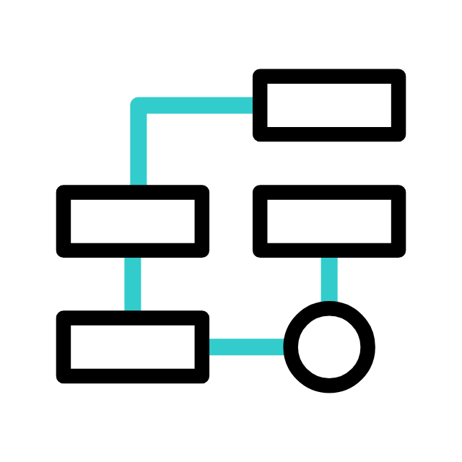
Herausforderungen, die auftreten könnten
3. Algorithmen gegen Overposting
LinkedIn und andere Plattformen zeigen weniger Content pro Person. Nur noch Inhalte mit echter Interaktion („Meaningful Engagement“) werden gepusht.
-> Folge: Viele Social Seller sehen sinkende Reichweiten und interpretieren das falsch – was Frust erzeugt.

Slide 29

Herausforderungen, die auftreten könnten
6. Reduzierte Aufmerksamkeitsspanne
Mit immer mehr Informationsüberflutung und endlosem Scrollen auf Social Media haben wir immer weniger Zeit, um Aufmerksamkeit zu gewinnen.

Slide 30
ABER
Social Selling verschwindet nicht – es verändert sich.

Slide 31
Der LinkedIn-Algorithmus belohnt Relevanz, Verweildauer und echte Gespräche. Beiträge, die Ihre Fachkompetenz zeigen, zum Verweilen einladen und zu Diskussionen führen, werden bevorzugt. Konzentrieren Sie sich darauf, Mehrwert zu bieten und Ihr Netzwerk wirklich anzusprechen. Dann spielt Ihnen der Algorithmus in die Hände.
Notes:
https://www.linkedin.com/pulse/linkedin-algorithmus-2025-maximale-reichweite-f%C3%BCr-profile-k%C3%BChnel-nnkxe/

Slide 32
Warum LinkedIn als Social Selling Plattform?
Die Plattform LinkedIn im Detail

Slide 33
Die Plattform LinkedIn im Detail
LinkedIn ist mit über 1 Milliarde Mitgliedern das weltweit größte berufliche Netzwerk im Internet.
Feed, Netzwerk, Gruppen, Hashtags, Events, Nachrichten, Profil, Premium
1 Mrd.
NutzerInnen weltweit
45 %
Vertriebsprofis mit einem starken Social-Selling-Index haben 45 % mehr Verkaufschancen.
78 %
Laut LinkedIn übertreffen 78 % der Firmen die Social Selling nutzen, diejenigen, die dies nicht tun.
22 %
DMs mit 400 Wörtern oder weniger haben eine 22 % höhere Antwortquote.

Slide 34
Verwende dein Profil nicht als Lebenslauf, sondern als Sales Page
Header Bild, CTA’s Meeting Link, Featured Content
z.B. Case Study, Positive Kundenreviews, Give-away.

Slide 35
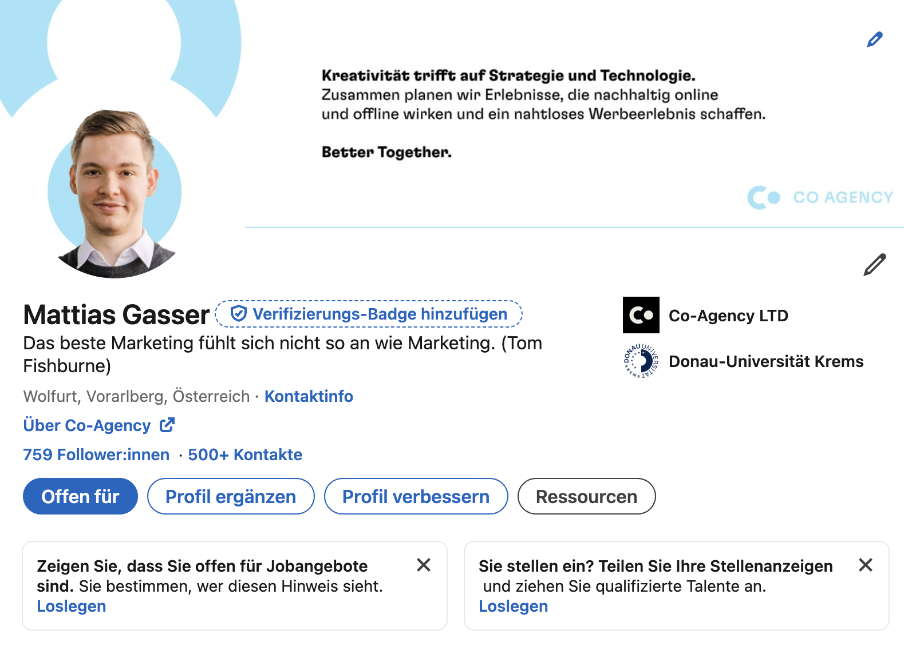

Ziel des Profils
Was möchtest Du mit Deinem Profil erreichen?
Kundengewinnung?
Mitarbeitergewinnung?
Personal Branding / Experten Status?
Was musst Du dann dazu beachten?
Überlege, wer Du bist und was Du bietest
Suche und nutze relevante Keywords
Nutze Deine USP und EVP im 90 Sek. Pitch
Zeige Deine Erfolge und Fähigkeiten
Beachte die Mehrsprachigkeit
Hebe Dich von der Masse ab

Slide 36
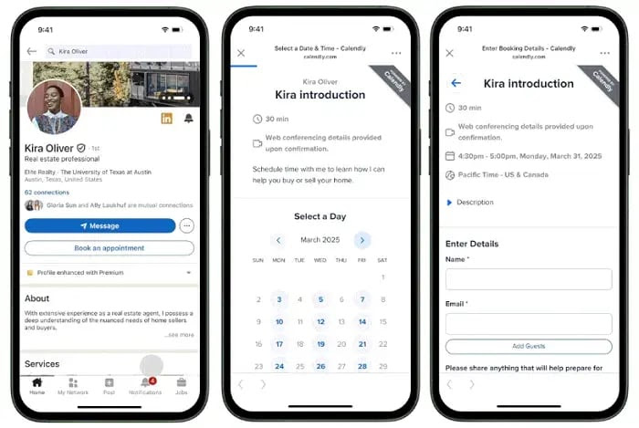
Meetinglink im Profil
Darstellung von Book a Meeting Link über mehrere Varianten möglich:
gratis: Linkeinbau im Bereich “im Fokus”
gratis: Linkeinbau statt Website Verlinkung
bezahlt: LinkedIn Premium: neuer Termin buchen Button (calendly Integration)

Slide 37

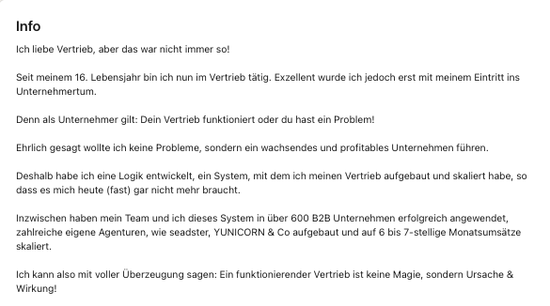
Das Profil -
Zusammenfassung
Wird meistens nicht geöffnet deshalb versuche die Aufmerksamkeit in den ersten zwei Sätzen zu gewinnen!
Why
How
What

Slide 38
Je mehr ausgefüllt = desto mehr Reichweite!

Slide 39
Best Practices & praktische Übungen

Slide 40
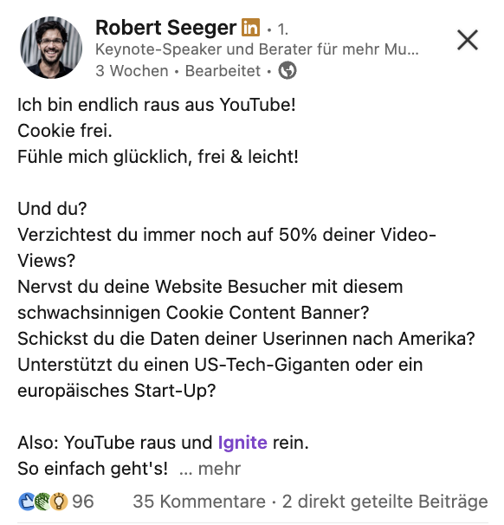
Das Profil - Best Practices
Profile aus versch. Branchen:
https://www.linkedin.com/in/thoman-gaiswinkler/
https://www.linkedin.com/in/jens-polomski/
https://www.linkedin.com/in/ritchie3x3/
https://www.linkedin.com/in/bobseeger/
https://www.linkedin.com/in/dario-ciraulo-136a31137/
https://www.linkedin.com/in/c%C3%A9line-flores-willershttps://www.linkedin.com/in/dina-reit/

Slide 41
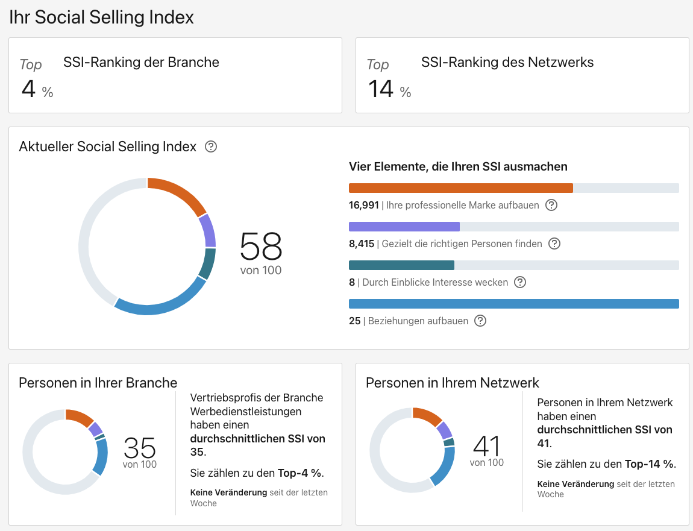
SSI: Social Selling Index
https://www.linkedin.com/sales/ssi
Der SSI…
… misst deine Aktivitäten.
… bewertet dein Profil und deine Inhalte.
… und beeinflusst somit deine Reichweite.
Nimm den SSI jedoch nicht für bare Münze, sondern erstelle relevante Inhalte für dein Netzwerk.

Slide 42

Kommentarfunktion im Detail

Slide 43
Kommentarfunktion
Nach der eigenen Content Erstellung haben Kommentare die höchste Gewichtung im LinkedIn-Algorithmus (mehr als Likes oder Shares). Ein Kommentar kann die Reichweite eines Beitrags um das 15-fache steigern.
Schauen wir uns die Kommentare direkt auf LinkedIn einmal an

Slide 44
Kommentarfunktion
Schreibe individuell und wertschätzend:
  Beziehe dich konkret auf den Inhalt des Beitrags
  Teile eigene Erfahrungen oder ergänzende Perspektiven
  Stelle eine offene Frage, um die Diskussion zu fördern
  ergänze den Beitrag mit zusätzlichen Informationen oder Ressourcen
  Biete konstruktive Kritik oder alternative Sichtweisen an.
  Verweise auf eigene Erfahrungen oder Studien, die das Thema vertiefen

Slide 45
Kommentarfunktion
Nutze Kommentare als Networking Tool: ein durchdachter Kommentar kann zu einem Profilbesuch, einer Kontaktanfrage oder einer direkten Nachricht führen.
Entwickle eine Kommentier-Routine: setze ein wöchentliches Ziel von hochwertigen Kommentaren.

Slide 46
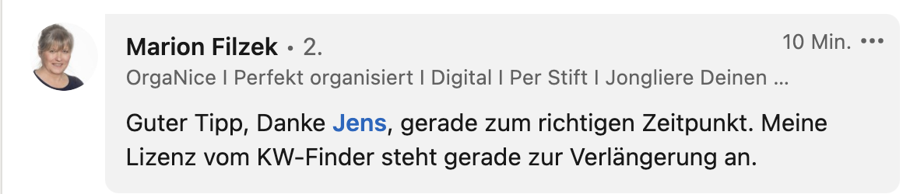
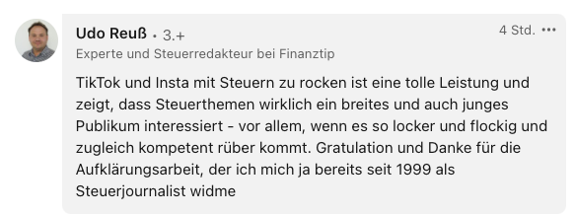
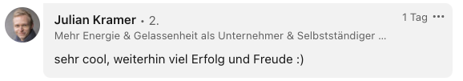
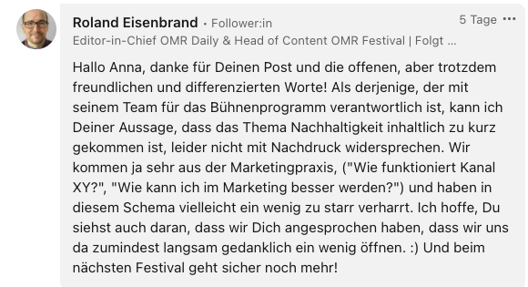

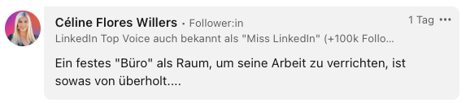
Kommentarfunktion
Kurze Kommentare helfen für Sichtbarkeit
Aber nur lange Kommentare helfen beim Vertrauensaufbau, Aufbau des Expertentums
→ Setze auf eine Kombination von kurzen und langen Kommentaren.

Slide 47
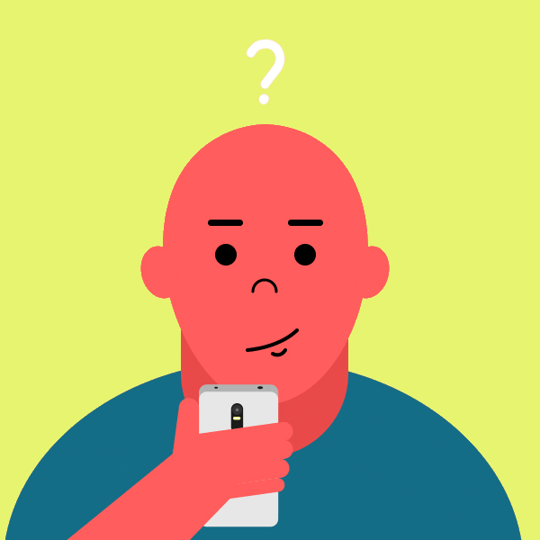
Wie und welchen Content erstelle ich?

Slide 48
Inhalte erstellen
Mit dem Erstellen von Inhalten große Reichweiten erzielen, mit der Wunschzielgruppe ins Gespräch kommen und Sales generieren

Slide 49
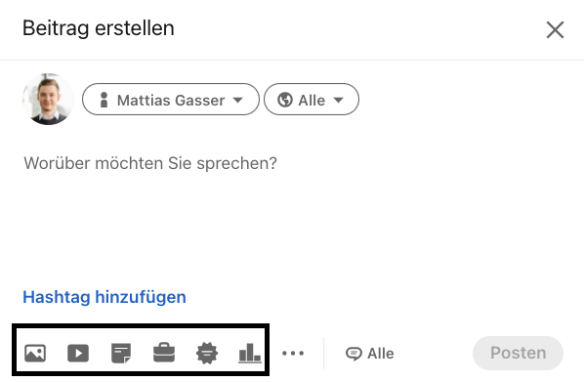
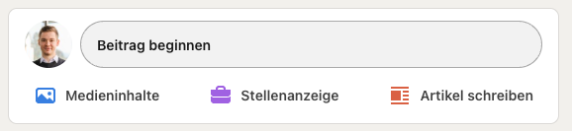
Die 8 Inhaltstypen
Beitrag (kurz)
Artikel (lang)
Foto
Video
Umfrage
Dokument
Ereignis
Newsletter
(Event)
(Stellenanzeige)

Slide 50
Des Algorithmus Ziel
So lange wie möglich auf der Plattform bleiben

Slide 51
Was heißt das für uns?
Lerne deine Zielgruppe kennen
Poste zum optimalen Zeitpunkt
Motiviere zur Interaktion
Experementiere
Schaffe Kontinuität
Setze auf Trends
Erstelle relevanten und/oder unterhaltsamen Content

Slide 52
Erfolgsfaktoren
Interessanter Content
Glaubwürdigkeit / Authentizität
Ehrlichkeit
Kontinuität
Transparenz
Roter Faden
Konsistenz der Botschaften

Slide 53
Ok, jetzt kenne ich die Inhaltstypen, aber worüber schreibe ich?

Slide 54
Kenne deine Zielgruppe
Wer seine Zielgruppe nicht kennt, schreibt ins Leere
wenn will ich erreichen?
Gibt es eine Buyer Persona?
Was sind ihre Herausforderungen, Interessen, Ziele?
Wo bewegen sie sich auf LinkedIn?
Wie informiert sich diese Zielgruppe? (Formate, Tonalität, Plattformverhalten
Wie möchte diese Zielgruppe angesprochen werden (fachlich, emotional, direkt?)
Womit kann ich echten Mehrwert bieten?

Slide 55
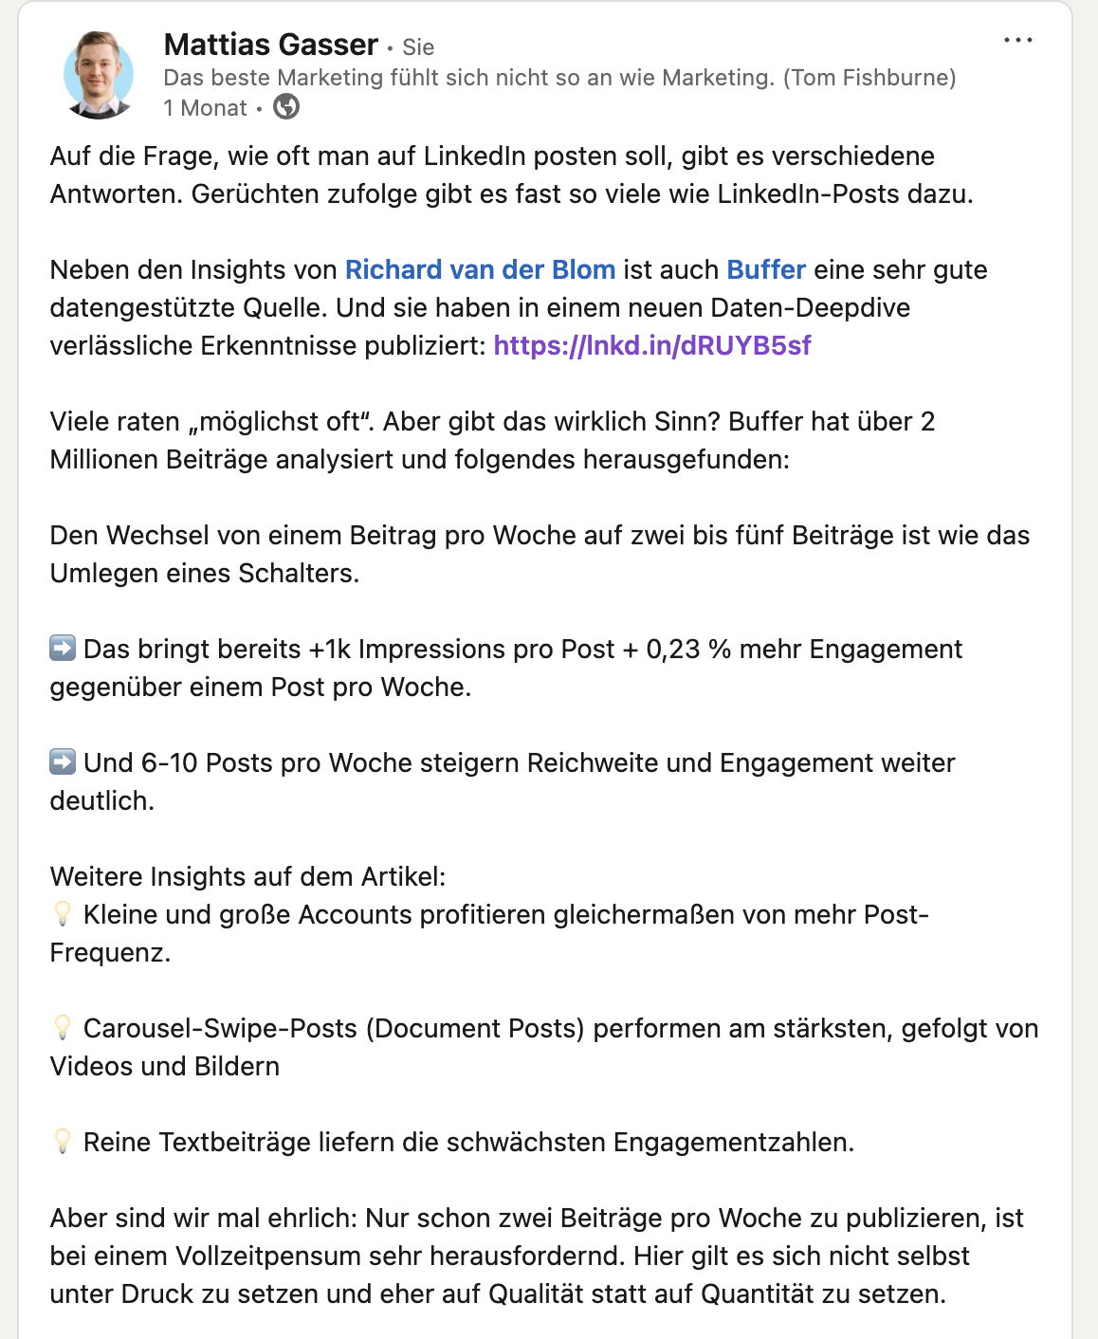
Wann und wie oft sollte ich Beiträge schreiben?
Algorithmus
2 Postings pro Woche
Zeitpunkt: 8 bis 12 Uhr oder 16 bis 18 Uhr
nach Posting schnell Interaktionen
(liken, kommentieren, sharen) generieren

Slide 56
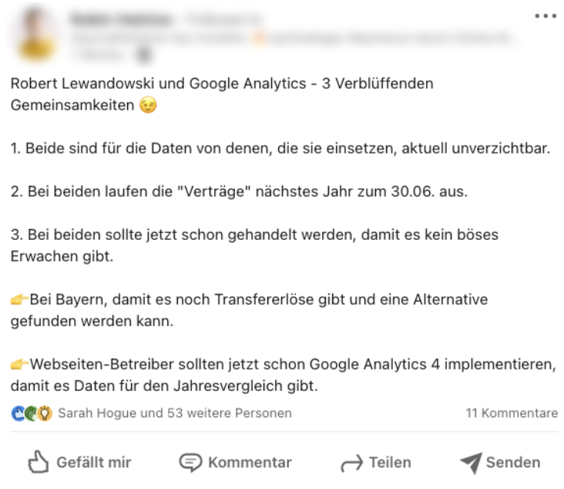
Themenbereiche
Positionierung als Experte in einem Fachgebiet mit beruflichen und persönlichen Entwicklungen
Was interessiert das Netzwerk? Mit welchen Inhalten interagieren deine Kontakte? Welchen Interessensgebiete folgen sie?
Wie kannst du deinem “Ideal Customer Profile” helfen erfolgreicher zu sein (kostenlos!)

Slide 57

Content-Mix beachten:
70:20:10 Regel
70%
20%
10%
Promo Posts
Shared Posts
Value-adding Posts (Mehrwert stiftender Inhalt)

Slide 58
3E-Content Regel: Educate-Entertain-Engage
Educate: Wissen vermitteln, Expertise zeigen, Probleme lösen
Entertain: Emotionen auslösen, Persönlichkeit zeigen
Engage: Interaktion auslösen, Community aufbauen

Slide 59
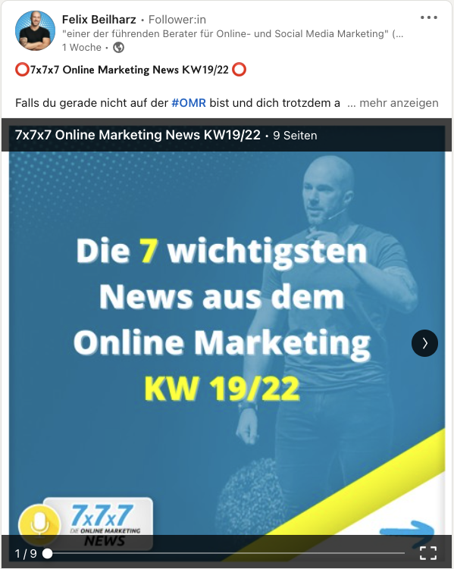
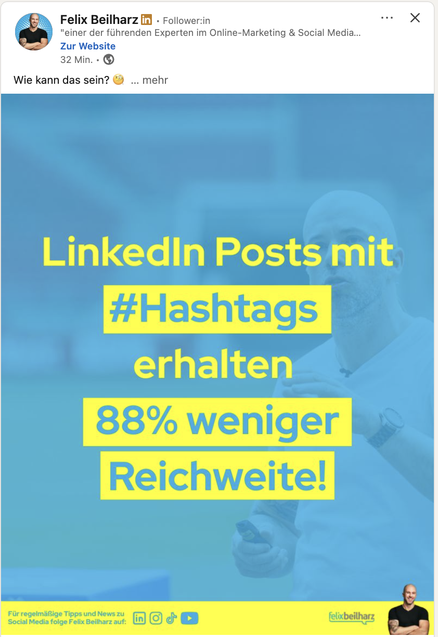
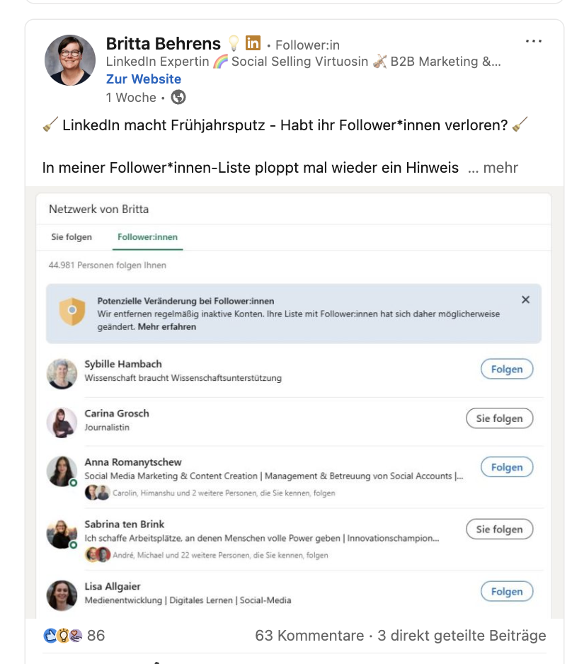
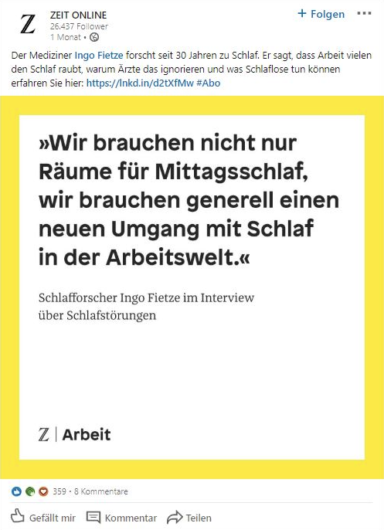
Best Practices
Hochwertiger Inhalt
Best Practice-Anleitung
Fragestellungen/Umfragen
hochwertige und informative Bilder/Videos (ohne Links)
Carousel Posts um bildlich eine Geschichte zu erzählen
lesenswerte Zitate
Klare CTAs oder Fragen am Schluss
(Hashtags, max 3-5)
Mentions
Textbeiträge: 1500 - 2000 Zeichen
Imageposts: 900 - 1500 Zeichen
Optimale Videolänge: 60 - 90 Sekunden

Slide 60
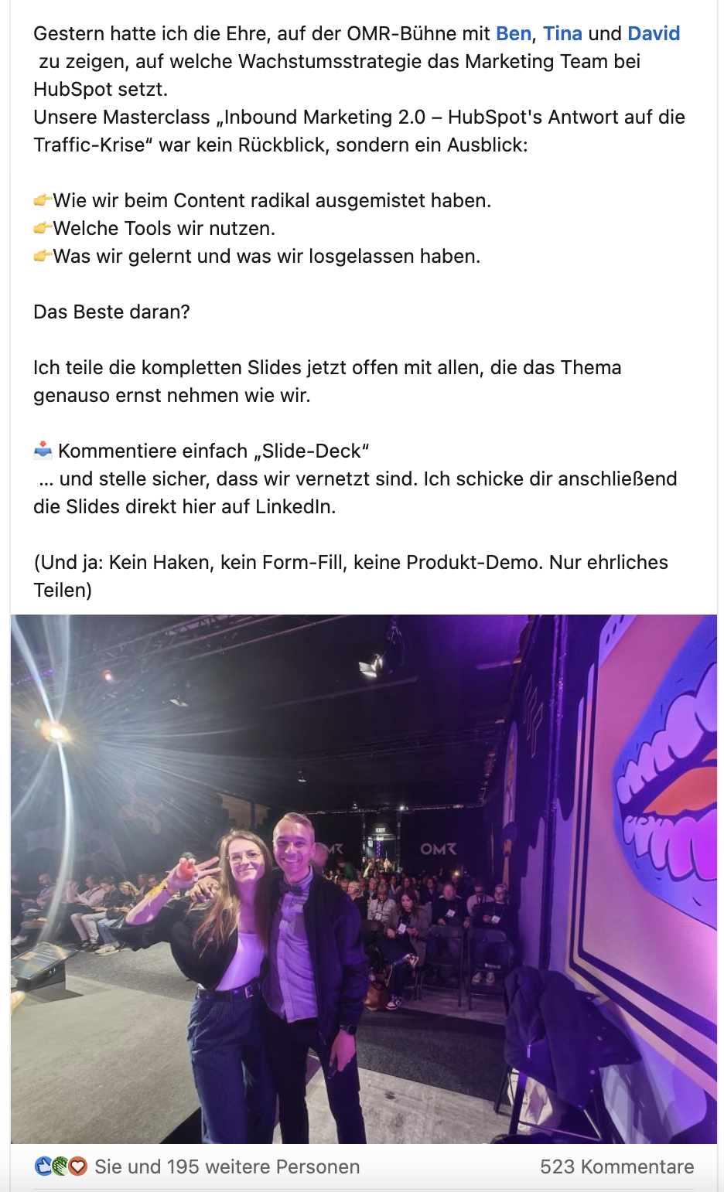
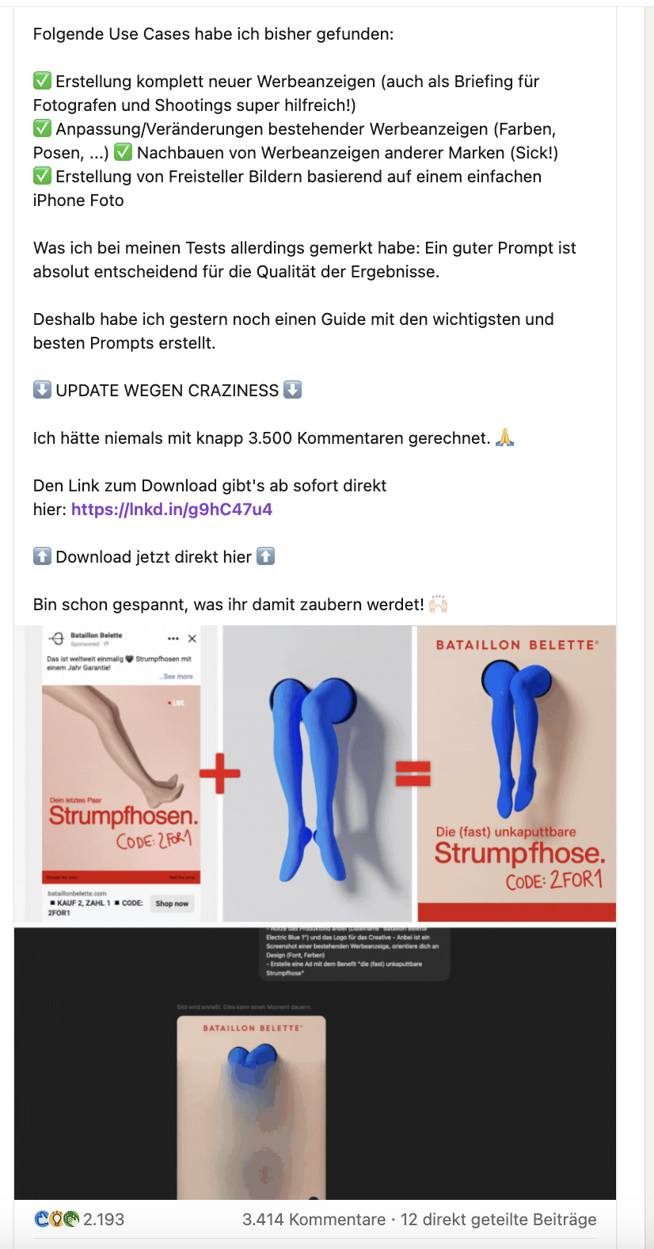
Give aways (ideally pain killers - help them do their job better)
Kommentar als Bezahlung

Slide 61
Best Practices do’s
Teile echte Insights, nicht nur Meinungen
Setze auf langfristige Beziehungen
Variiere bei den Content Formaten
Nutze KI, aber persönlich und kontextbezogen
KI für das Brainstorming verwenden + KI Erstentwurf eines Inhalts schreiben lassen
Best Practices don’ts
keine EigenPR ohne Mehrwert
Kein KI Content ohne Persönlichkeit und Mehrwert
Kein Aktionismus ohne Strategie
Kommentare & Inhalte ohne Mehrwert durch KIs generieren lassen

Slide 62
“Ich habe keine Zeit zu schreiben”
Voice-to-text: nutze deinen eigenen whatsapp-chat um dir selbst Sprachnachrichten zu schicken, wann immer dir unterwegs eine Idee kommt. (Pro Tipp: anschließend Transkribieren Funktion verwenden)
Micro-Content: Speichere kurze Einsichten, Tipps oder Gedanken in einer Notiz-App abspeichern und später zu einem Posting zusammenfassen
Beiträge vorausplanen

Slide 63
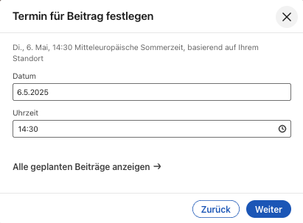
Beiträge planen
über LinkedIn direkt
über Tools wie z.B. HubSpot, swat.io

Slide 64
Vernetzung
Ansätze:
Nicht die Anzahl der bestätigten Kontakte ist entscheidend, sondern deren Qualität.
Vernetzung von bereits bekannten Personen
Vernetzung von unbekannten Personen, die in die Zielgruppe fallen (durch LinkedIn Suche, Prospect Tool, bisherige Aktionen, etc.)
Vorgehensweise:
als erstes mit existierendem Netzwerk vernetzen um schnell auf relevante Kontaktanzahl Basis zu kommen.
Im zweiten Schritt Vernetzung mit unbekannte Personen, die in Zielgruppe fallen und einen gemeinsamen Nenner haben (Website Besucher, Event, gemeinsame Diskussion auf LinkedIn)

Slide 65
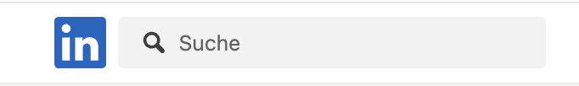
Vernetzung mithilfe der Suche
Verwendung der internen Suche auf LinkedIn

Slide 66





Tipps
Mehr Infos: https://www.linkedin.com/help/linkedin/answer/a524335/verwenden-booleschen-suche-auf-linkedin?lang=de
Notes:
vorzeigen: achhaltigkeit AND Startup zeige

Slide 67
Die richtige Konversation

Slide 68
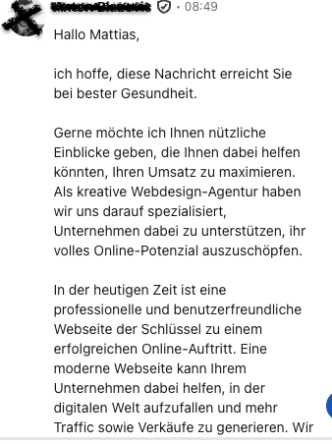
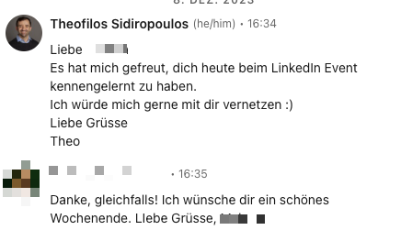
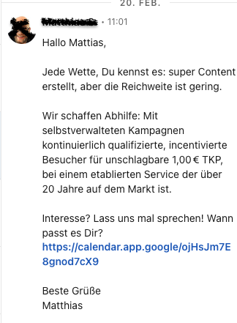
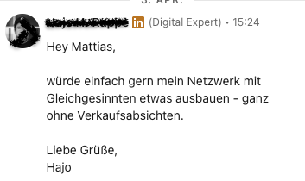
Do’s and Dont’s
Notes:
https://chatgpt.com/c/68133c93-639c-8004-b198-9bb324f8fff3

Slide 69
Vernetzung - Konversationsbausteine
1
2
3
Begrüßungsnachricht
Interaktionsnachricht
CTA Nachricht
Profil besuchen
Konversation starten
Rapport aufbauen
Konversation anregen
Thema finden
Nach 2–3 Interaktionen
Termin vereinbaren
Notes:
https://chatgpt.com/c/68133c93-639c-8004-b198-9bb324f8fff3

Slide 70
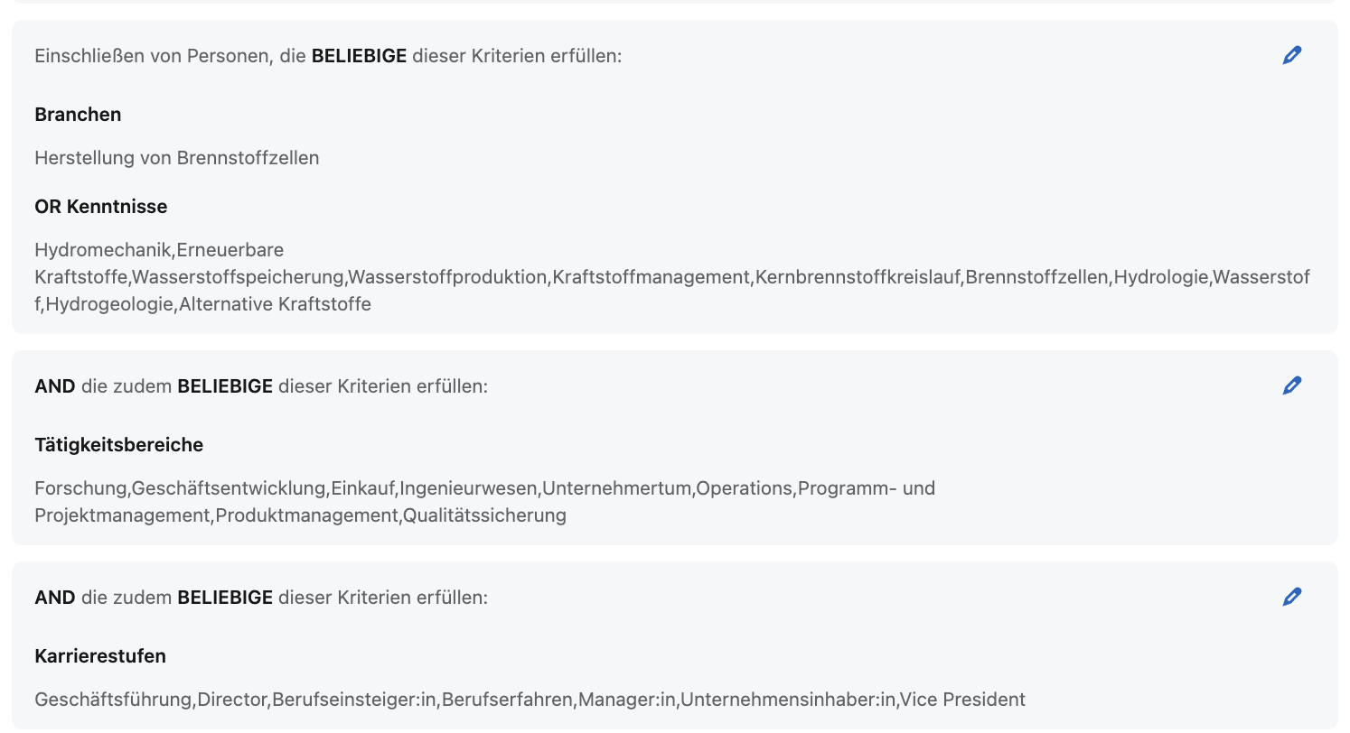
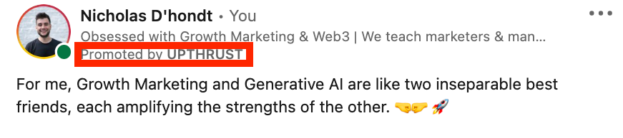
Thought Leader Ads
Reichweite mit Thought
Leadership Ads steigern
Mithilfe von Thought Leadership Ads ist es möglich deinen Beitrag zu bewerben
Der Beitrag wird weniger als eine Werbung erkannt und gewinnt mehr Aufmerksamkeit (Mensch zu Mensch!)
Dein Beitrag kann angezeigt werden …
a) an eine Zielgruppe oder
b) an eine Wunschkundenliste oder
c) Website Visitors (prospects in-market)
Notes:
Ablauf:
Bewerbung über Zielgruppeneinstellungen oder an ABM Zielgruppen
Für ABM:
1. Schritt: Listen mit Ziel Accounts bauen (z.B. Website Visitors (in-market)(benötigt IP Tracking Tool); Wunschlisten mit ICP)
2. upload auf LinkedIn oder via CRM wie z.B. HubSpot

Slide 71
Analyse & Erfolgsmessung

Slide 72
KPIs und Metriken 2025
Engagement Rate schlägt reine Followerzahlen
Conversation Rate (Anteil der echten Gespräche) wichtiger als Leadzahlen
Content Resonanz (Kommentare, Shares, Saves) besser als Likes

Slide 74
ENDE

Slide 75

Weitere Fragen?

